Slide 1

De wiskunde achter AI - Neurale netwerken

Slide 2
Wat gaan we vandaag doen?
Korte herhaling van matrices
Introductie neurale netwerken
Feed forward-algoritme

Slide 3
Matrices
Herhaling:

Slide 4

Matrixoperaties - vermenigvuldiging
We beginnen door de eerste rij van matrix 1 met de eerste kolom van matrix 2 als volgt te vermenigvuldigen:
$$\left[\begin{matrix}1 & 2 & 3 \\ 10 & 0 & 6\end{matrix}\right]∙\left[\begin{matrix}2 & 1 \\ 5 & 4 \\ 6 & 10\end{matrix}\right]=\left[\begin{matrix}1∙2+2∙5+3∙6 & \\ & \end{matrix}\right]=\left[\begin{matrix}30 & \\ & \end{matrix}\right]$$

Slide 5

Matrixoperaties - vermenigvuldiging
Daarna vermenigvuldigen we de tweede rij van matrix 1 met de eerste kolom van matrix 2:
$$\left[\begin{matrix}1 & 2 & 3 \\ 10 & 0 & 6\end{matrix}\right]∙\left[\begin{matrix}2 & 1 \\ 5 & 4 \\ 6 & 10\end{matrix}\right]=\left[\begin{matrix}30 & \\ 10∙2+0∙5+6∙6 & \end{matrix}\right]=\left[\begin{matrix}30 & \\ 32 & \end{matrix}\right]$$

Slide 6

Matrixoperaties - vermenigvuldiging
Daarna vermenigvuldigen we de eerste rij van matrix 1 met de tweede kolom van
matrix 2:
$$\left[\begin{matrix}1 & 2 & 3 \\ 10 & 0 & 6\end{matrix}\right]∙\left[\begin{matrix}2 & 1 \\ 5 & 4 \\ 6 & 10\end{matrix}\right]=\left[\begin{matrix}30 & 1∙1+2∙4+3∙10 \\ 32 & \end{matrix}\right]=\left[\begin{matrix}30 & 39 \\ 32 & \end{matrix}\right]$$

Slide 7

Matrixoperaties - vermenigvuldiging
Als laatste vermenigvuldigen we de tweede rij van matrix 1 met de tweede kolom van
matrix 2:
$$\left[\begin{matrix}1 & 2 & 3 \\ 10 & 0 & 6\end{matrix}\right]∙\left[\begin{matrix}2 & 1 \\ 5 & 4 \\ 6 & 10\end{matrix}\right]=\left[\begin{matrix}30 & 39 \\ 32 & 10∙1+0∙4+6∙10\end{matrix}\right]=\left[\begin{matrix}30 & 39 \\ 32 & 70\end{matrix}\right]$$

Slide 8
Neurale netwerken
Vandaag:

Slide 9
Wat is een neuraal netwerk?
Een computermodel geïnspireerd door de structuur van de hersenen
‘Slimmer’ dan normale computeralgoritmes:
Kan complexe taken uitvoeren

Slide 10
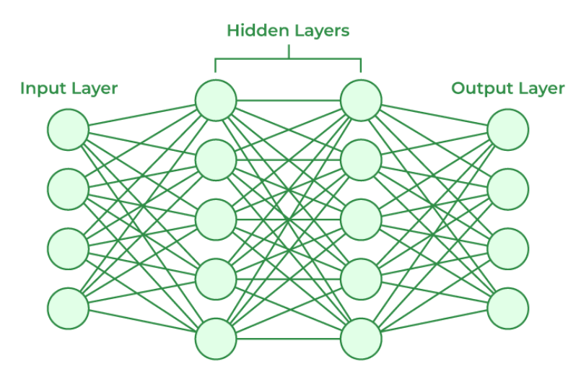
Wat is een neuraal netwerk?
Neuronen en verbindingen tussen neuronen
Inputlaag
Verborgen lagen
Outputlaag

Slide 11
Wat is een neuraal netwerk?
Dit neuraal netwerk heeft 3 lagen
Notatie: [3, 2, 3]
Wat doen de verschillende lagen?

Slide 12






Inputlaag
De inputlaag bestaat uit inputneuronen
Eerste laag van het netwerk
Hier ontvangt het netwerk informatie
of

Slide 13




Outputlaag
Geeft de resultaten van het netwerk
Laatste laag in het netwerk
Waardes zijn vaak open voor interpretatie
of

Slide 14

Neuraal netwerk - Voorbeeld
We willen een neuraal netwerk maken dat handgeschreven getallen tussen 0 en 9 kan herkennen. De inputwaardes zijn foto’s van 250x250 pixels.
De inputlaag heeft 250 x 250 = 62500 neuronen. Voor elke pixel één neuron en de waarde in de input is de helderheid van de pixel.
De outputlaag heeft 10 neuronen: die vertelt ons welk getal het waarschijnlijk is.
Als antwoord kiezen we de outputneuron met de hoogste waarde.

Slide 15
Verborgen laag
Alle neuronen zijn met de volgende laag verbonden
In de verborgen laag heeft het netwerk de mogelijkheid om te leren
Invoer
Uitvoer

Slide 16
Verborgen laag: van invoer naar uitvoer
Gewichten
Biases
Activeringsfunctie
Feed forward-algoritme

Slide 17
Gewichten
Elke pijl in het netwerk heeft een gewicht.
Dit gewicht geeft een vermenigvuldiging aan.
Invoer

Slide 18








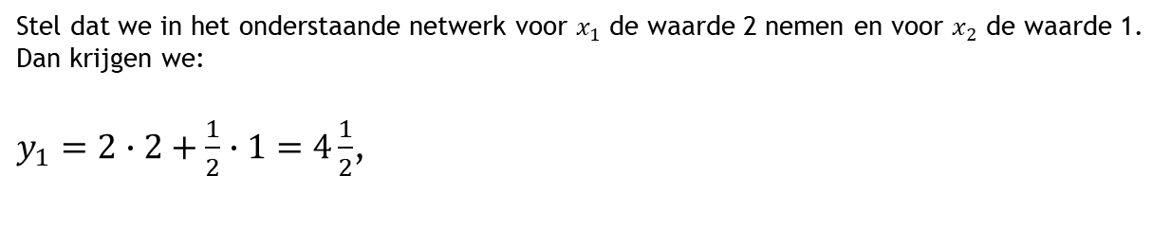
Gewichten - Voorbeeld
Stel dat we in het onderstaande netwerk voor $x_{1}$ de waarde 2 nemen en voor $x_{2}$ de waarde 1. Dan krijgen we:
$y_{1}=2∙2+\frac{1}{2}∙1=4\frac{1}{2}$,
$$y_{2}=1∙2+2∙1=4$$

Slide 19

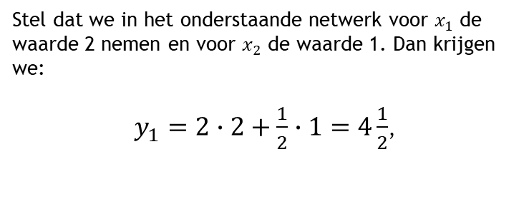
Gewichten - Voorbeeld
Stel dat we in het onderstaande netwerk voor $x_{1}$ de waarde 2 nemen en voor $x_{2}$ de waarde 1. Dan krijgen we:
$y_{1}=2∙2+\frac{1}{2}∙1=4\frac{1}{2}$,
$$y_{2}=1∙2+2∙1=4$$

Slide 20
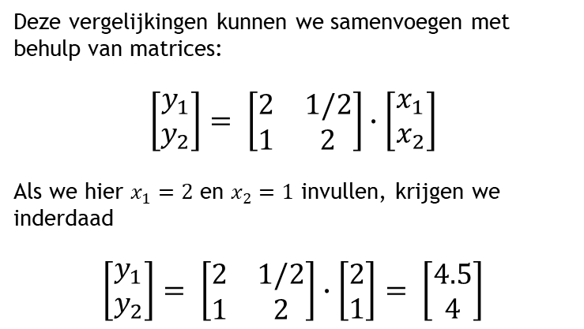
Gewichten - Voorbeeld
Deze vergelijkingen kunnen we samenvoegen met behulp van matrices:
$$\left[\begin{matrix}y_{1} \\ y_{2}\end{matrix}\right]= \left[\begin{matrix}2 & 1/2 \\ 1 & 2\end{matrix}\right]∙\left[\begin{matrix}x_{1} \\ x_{2}\end{matrix}\right]$$
Als we hier $x_{1}=2$ en $x_{2}=1$ invullen, krijgen we inderdaad
$$\left[\begin{matrix}y_{1} \\ y_{2}\end{matrix}\right]= \left[\begin{matrix}2 & 1/2 \\ 1 & 2\end{matrix}\right]∙\left[\begin{matrix}2 \\ 1\end{matrix}\right]= \left[\begin{matrix}4.5 \\ 4\end{matrix}\right]$$

Slide 21


Gewichten - Oefenopgave
Vind voor het volgende netwerk de matrixvergelijking om van de eerste naar de tweede laag te gaan.
Bereken $y_{1}$ en $y_{2}$ voor de invoer $\left[\begin{matrix}x_{1} \\ x_{2} \\ x_{3}\end{matrix}\right]=\left[\begin{matrix}1 \\ 4 \\ 2\end{matrix}\right]$.
3
4
5
6

Slide 22

Gewichten - Antwoord:
Vind voor het volgende netwerk de matrixvergelijking om van de eerste naar de tweede laag te gaan.
$\left[\begin{matrix}y_{1} \\ y_{2}\end{matrix}\right]= \left[\begin{matrix}1 & 3 & 5 \\ 2 & 4 & 6\end{matrix}\right]∙\left[\begin{matrix}x_{1} \\ x_{2} \\ x_{3}\end{matrix}\right]$
Bereken $y_{1}$ en $y_{2}$ voor de invoer $\left[\begin{matrix}x_{1} \\ x_{2} \\ x_{3}\end{matrix}\right]=\left[\begin{matrix}1 \\ 4 \\ 2\end{matrix}\right]$.
$\left[\begin{matrix}y_{1} \\ y_{2}\end{matrix}\right]= \left[\begin{matrix}1 & 3 & 5 \\ 2 & 4 & 6\end{matrix}\right]∙\left[\begin{matrix}1 \\ 4 \\ 2\end{matrix}\right]= \left[\begin{matrix}1∙1+3∙4+5∙2 \\ 2∙1+4∙4+6∙2\end{matrix}\right]= \left[\begin{matrix}23 \\ 30\end{matrix}\right]$
3
4
5
6

Slide 23




Nieuwe notatie - Voorbeeld
Notatie: $\left[\begin{matrix}{in}_{1} \\ {in}_{2}\end{matrix}\right] \left[\begin{matrix}1 & 1 \\ 0 & 1\end{matrix}\right]\left[\begin{matrix}x_{1} \\ x_{2}\end{matrix}\right]\left[\begin{matrix}1 & 2\end{matrix}\right]\left[\begin{matrix}{out}_{1}\end{matrix}\right]$

Slide 24

Nieuwe notatie - Vraag
Teken het netwerk dat hoort bij:
$$\left[\begin{matrix}{in}_{1}\end{matrix}\right]\left[\begin{matrix}2 \\ 1\end{matrix}\right]\left[\begin{matrix}x_{1} \\ x_{2}\end{matrix}\right]\left[\begin{matrix}1 & 2 \\ 2 & 1\end{matrix}\right]\left[\begin{matrix}{out}_{1} \\ out_{2}\end{matrix}\right]$$
Notes:
Uitwerking op het bord geven

Slide 25
Pauze

Slide 26


Bias en activeringsfunctie
Twee manieren om het netwerk uit te breiden: bias en activeringsfunctie.
De bias is een waarde die standaard bij een neuron wordt opgeteld na het verwerken van de gewichten. Dit doen we als we bepaalde neuronen extra belangrijk vinden.
Voorbeeld:
Bias = 1
$$y_{1}=2x_{1}+\frac{1}{2}x_{2 }+1$$
Bias = 2
$$y_{2}=x_{1}+2x_{2 }+2$$

Slide 27

Bias en activeringsfunctie
Twee manieren om het netwerk uit te breiden: bias en activeringsfunctie.
De bias is een waarde die standaard bij een neuron wordt opgeteld na het verwerken van de gewichten. Dit doen we als we bepaalde neuronen extra belangrijk vinden.
Voorbeeld:
Bias = 1
$$\left[\begin{matrix}y_{1} \\ y_{2}\end{matrix}\right]= \left[\begin{matrix}2 & 1/2 \\ 1 & 2\end{matrix}\right]∙\left[\begin{matrix}x_{1} \\ x_{2}\end{matrix}\right]+ \left[\begin{matrix}1 \\ 2\end{matrix}\right]$$
Bias = 2

Slide 28
Bias en activeringsfunctie
Een functie die op een hele laag neuronen wordt toegepast.
Toepassen na berekenen met gewichten en biases.
Wordt gebruikt om lineariteit uit het netwerk te halen.
Hoe pas je een functie op een laag neuronen toe?

Slide 29
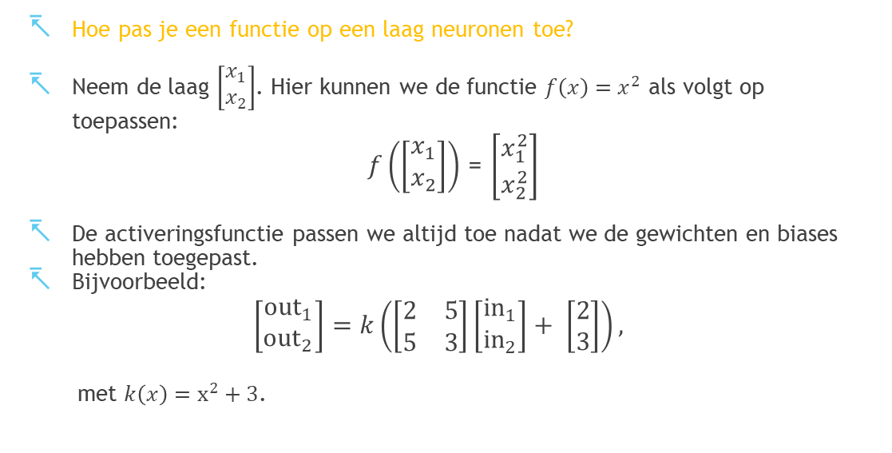
Bias en activeringsfunctie
Hoe pas je een functie op een laag neuronen toe?
Neem de laag $\left[\begin{matrix}x_{1} \\ x_{2}\end{matrix}\right]$. Hier kunnen we de functie $f\left(x\right)=x^{2}$ als volgt op toepassen:
$f\left(\left[\begin{matrix}x_{1} \\ x_{2}\end{matrix}\right]\right)$ = $\left[\begin{matrix}x_{1}^{2} \\ x_{2}^{2}\end{matrix}\right]$
De activeringsfunctie passen we altijd toe nadat we de gewichten en biases hebben toegepast.
Bijvoorbeeld:
$$\left[\begin{matrix}{out}_{1} \\ {out}_{2}\end{matrix}\right]=k\left(\left[\begin{matrix}2 & 5 \\ 5 & 3\end{matrix}\right]\left[\begin{matrix}{in}_{1} \\ {in}_{2}\end{matrix}\right]+ \left[\begin{matrix}2 \\ 3\end{matrix}\right]\right),$$
met $k\left(x\right)=x^{2}+3$.

Slide 30
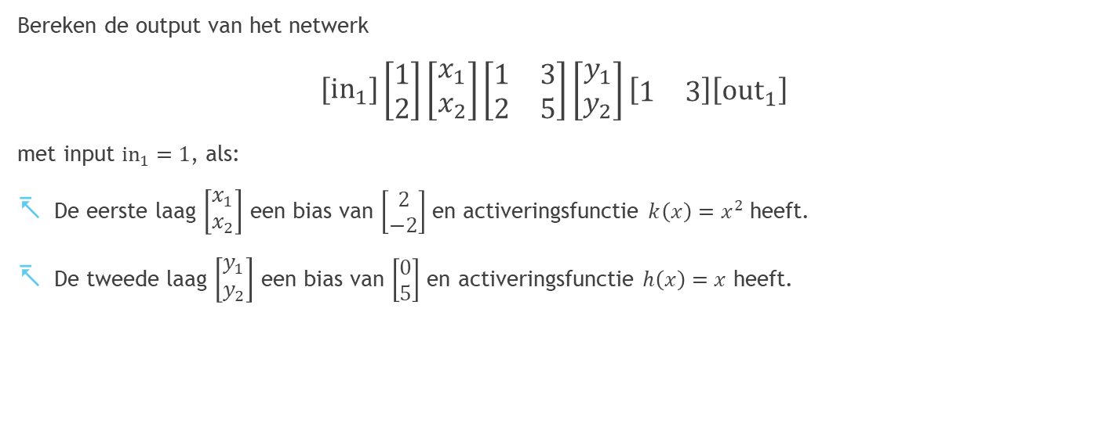
Bias en activeringsfunctie - Voorbeeld
Bereken de output van het netwerk
$$\left[\begin{matrix}{in}_{1}\end{matrix}\right]\left[\begin{matrix}1 \\ 2\end{matrix}\right]\left[\begin{matrix}x_{1} \\ x_{2}\end{matrix}\right]\left[\begin{matrix}1 & 3 \\ 2 & 5\end{matrix}\right]\left[\begin{matrix}y_{1} \\ y_{2}\end{matrix}\right]\left[\begin{matrix}1 & 3\end{matrix}\right]\left[{out}_{1}\right]$$
met input ${in}_{1}=1$, als:
De eerste laag $\left[\begin{matrix}x_{1} \\ x_{2}\end{matrix}\right]$ een bias van $\left[\begin{matrix}2 \\ −2\end{matrix}\right]$ en activeringsfunctie $k\left(x\right)=x^{2}$ heeft.
De tweede laag $\left[\begin{matrix}y_{1} \\ y_{2}\end{matrix}\right]$ een bias van $\left[\begin{matrix}0 \\ 5\end{matrix}\right]$ en activeringsfunctie $h\left(x\right)=x$ heeft.
Notes:
Uitwerken op het bord

Slide 31
Opgaves – Syllabus 7.3

